Slide 1



灵犀 (LinkSee) —— 基于 RAG 的云端团队协作平台
软件⼯程⼩组实验汇报
重塑组织效能，沉淀知识资产
研发团队成员
09023108 郑宇 | 09023109 沈书灏 | 09023301 张凯轩
09023302 刘喆 | 09023316 汪睿涵

Slide 2




项目背景与核心价值 (痛点突破)
行业现状与协作痛点
⼯具割裂与信息碎⽚化：当前团队的沟通⼯具与任务管理系统严重分离，导致任务流转状态更新滞后，增加了隐性跨平台沟通成本。
历史知识沉淀与检索困难：传统云盘缺乏智能化解析。新成员接⼿项⽬时，查阅海量历史规范与业务⽂档的成本极
⾼，知识流转率低下。
解决方案与量化收益
轻量极简协作闭环：⾼度集成任务看板、实时单/群聊
与⽂件管理，消灭⼯具切换成本 ，预计可提升 整体 执行效率 30% 。
基于 RAG 的智能知识库：开创性引⼊⼤模型技术对团队
资产进⾏向量化，实现⾃然语⾔精准问答，预计 可降低文献检索时间 50%。

Slide 3







技术可行性与业务范围框图
核心技术栈部署
选⽤极具开源⽣态优势的现代架构，具有极⾼的⼯程落地可⾏性，规避校园⽹络延迟。
核心涵盖
遵循敏捷“保底+迭代”原则，确保核
⼼协作与 AI 闭环的⾼质量交付。
核心区分
排除企业级冗余模块，确保⼩团队能在短周期内完成核⼼验证。
前端：Vue 3 + Element Plus
后端：Node.js + Express
数据：MySQL 8.0 + Prisma
引擎：Socket.io + LangChain
任务看板流转与状态追踪
基于 WebSocket 的实时消息本地上传⽂档集中管理
RAG 向量化智能问答助⼿
企业级复杂权限颗粒度细分
全局动作⾏为⽇志审计体系 第三⽅外部办公应⽤深度集成

Slide 4








利益相关者画像
核心用户 (Users)
客户代表 (Clients)
委托方 (Commissioners)
⼩微团队成员 / 远程开发者
团队管理者 / 项⽬经理
教授/助教
核⼼诉求：关注Team(团队空间)- Project(项目集)- Task (任务原子)的切换是否顺畅。核心痛点在于 “不想翻文件”，所以需要 AI 助手直接从文件池里给答案（方便使用项目）。
核⼼诉求：关注 RBAC 模型是否严密，能否防止成员越权查看其他 Project。关注系统是否能通过 AI 自动生成“站会简报”来监控进度。
核⼼诉求：关注 RAG 技术的工程化实现、三层架构的数据一致性、以及敏捷开发文档的完整度，以便于开源社区成员的持续集成与二次开发。

Slide 5
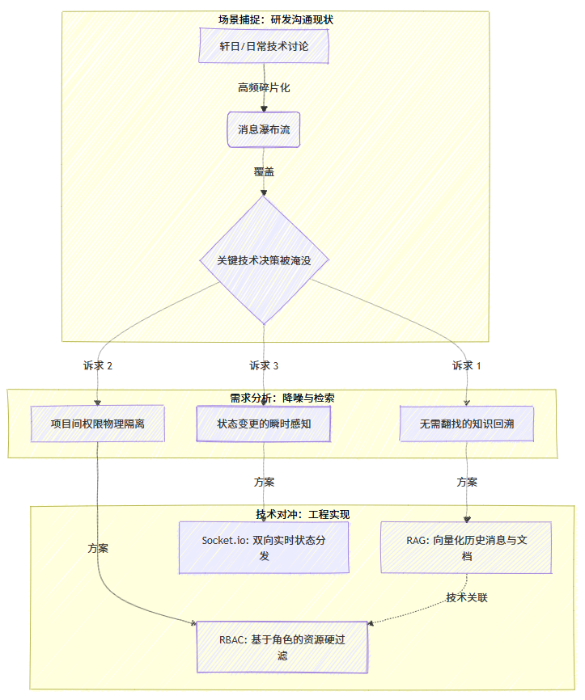
需求识别
本项目的需求源于对研发协作中“信息碎片化”痛点的深度对冲。我们发现，飞书等通用平台虽功能全面，但在研发场景下存在“信噪比低、回溯难、配置重”的问题。本系统并非复刻其行政功能，而是识别出“语义化知识唤醒”这一核心诉求：利用 Socket.io确保进度实时同步，通过 RAG 将零散消息与文档转化为可精准检索的“第二大脑”，并结合RBAC严守项目安全边界。我们旨在打造一个专为研发设计的极简底座，将开发者从“爬楼找信息”的低效劳动中解放出来。

Slide 6
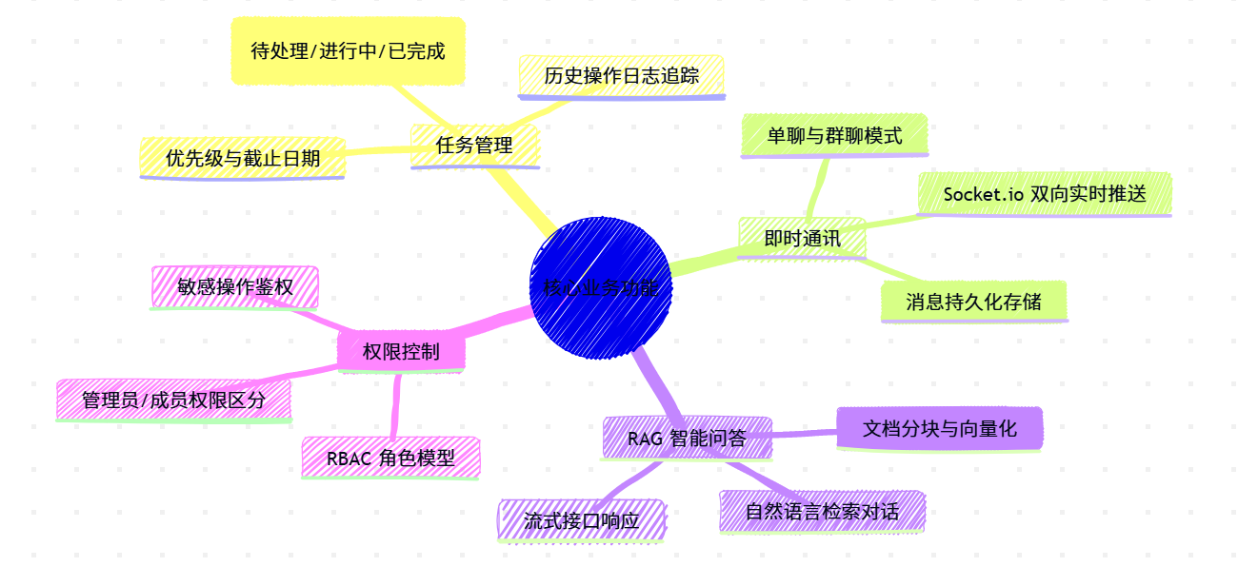
需求定义

Slide 7


多种画像场景
Leader
Member
Example:
Example:
目的： 描述 Leader 通过系统构建三层架构的场景
个体： 团队领导者L
设备： 支持常见浏览器的电脑
场景：
1、L 登录平台，创建一个 Team。[登录机制实现和创建逻辑]
2、L 进入 Team 成员管理页，邀请协作者加入，并设置其权限角色。[ 邀请机制以及相关系统]
3、L 在该 Team 下新建一个 Project，设置该项目的起止日期。
4、L 为 Project 录入 Tasks，设置assignee，DDL 等，设置 前置关系和tag等。[忘记输入assignee DDL怎么处理 如果tasks形成环如何处理或判断预防]
目的：描述 Member 上传文件并标记任务流程的场景
个体： 团队成员M
设备： 支持常见浏览器的电脑
场景：
1、M 登录平台，查阅动态消息中新任务。[如何实现消息查阅是否需要确认]
2、M 点击任务查阅任务description，确认前置任务已经完成，并将task状态修改为pending。[其他查阅任务详情的逻辑]
3、M 完成了任务并在对应的文件池中对应任务提交本地技术文档，总结Skills。
4、M 转到任务界面并将任务标记为finished，退出登录。

Slide 8
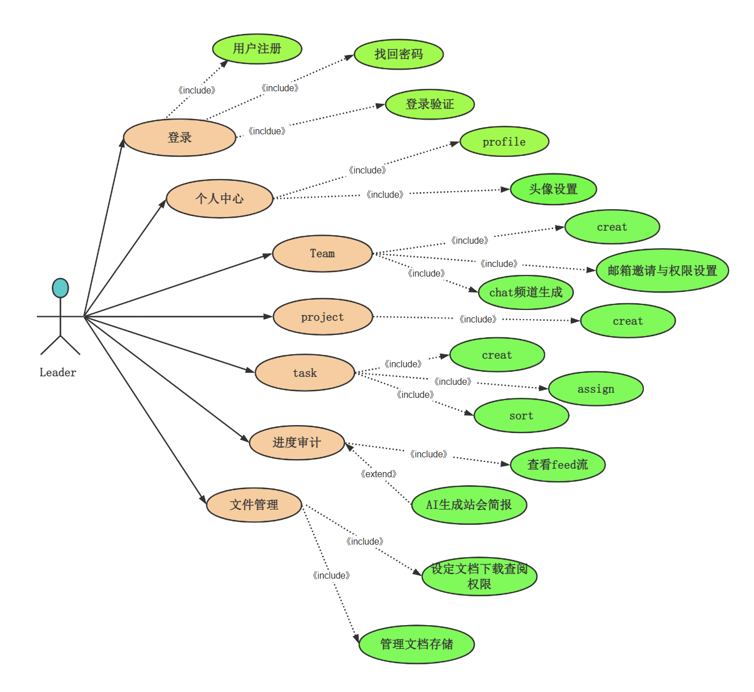
总用例图
Leader
目的：本图覆盖了 Leader 总体的管理场景，包含 team、project、task 的创建管理操作，文件管理和权限设置、以及关于project的进度审计。

Slide 9
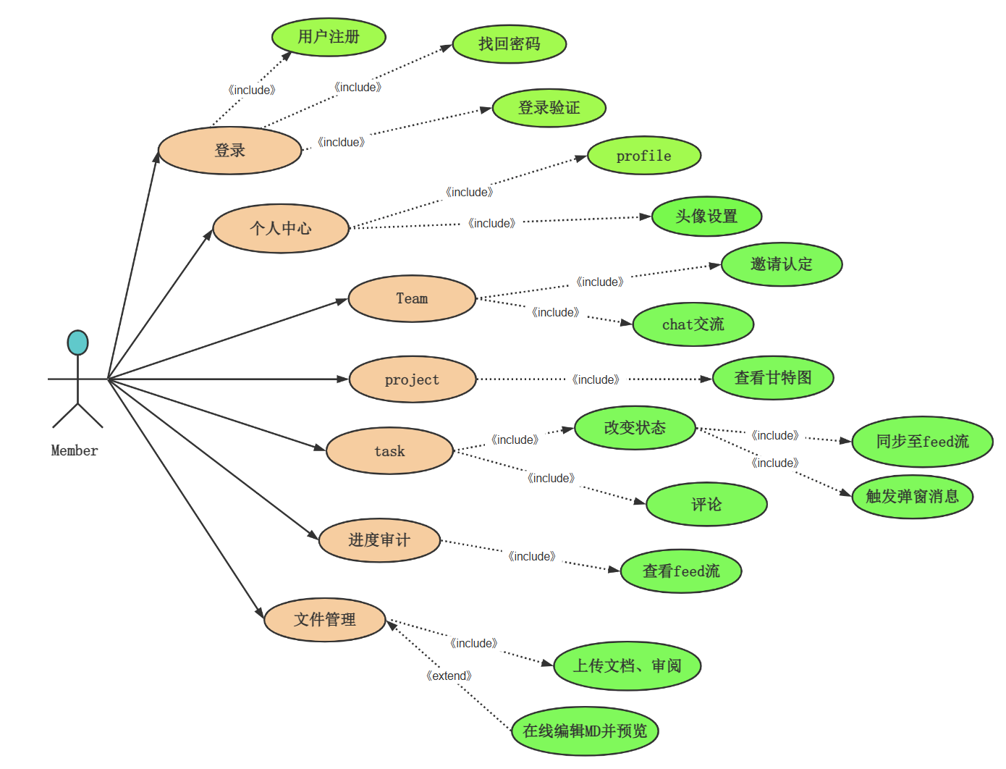
总用例图
Member
基于三层架构，设计 Member 执行用例。
按照状态改变，设计每一次任务状态改变都会自动触发 Feed 流更新与通知消息。
设计甘特图查看和task评论；
尝试实现 Markdown 在线编辑预览，满足技术文档频繁迭代的需求。

Slide 10








团队架构与敏捷容错管理
郑宇
全栈/DevOps
部署、CI/CD、辅助开发
沈书灏
前端核心研发
架构、组件库、状态管理
张凯轩
后端核心A
架构、数据库、核心逻辑
刘喆
后端核心B
RAG 集成、BFF、性能优化
汪睿涵
测试/QA兼文档
功能测试、自动化、文档
Docker、Nginx
Node.js 环境配置
MySQL 容器化数据持久化
Node.js + Express 熟练
MySQL 8.0（JSON 字段、全文索引、事务）
Prisma（迁移、关系查询、性能优化）
Node.js + Express
WebSocket 与轮询的取舍
Python/Java 经验
Prisma Studio 查看数据
SQL 验证数据一致性
GitHub Issues 或看板工具管理缺陷
动态容错机制
后端2人（A/B）可互为备份，避免单点故障。
全栈与QA可在紧急时支援前端或后端。
人员变动应对机制
后端A/B生病，后端B/A接管其任务；全栈支援关键接口；QA可协助回归测试。
前端核心缺席，全栈顶上；测试可帮忙写UI测试。
QA缺席，全员交叉执行冒烟测试；CI中跑通核心自动化用例。
多人同时缺席，简化功能范围（去掉非MVP特性）；聚焦已有功能的稳定性。
Vue 3 + TypeScript
Vite 构建
Axios 、原生 fetch

Slide 11
团队架构与敏捷容错管理
郑宇
全栈/DevOps
部署、CI/CD、辅助开发
沈书灏
前端核心研发
架构、组件库、状态管理
张凯轩
后端核心A
架构、数据库、核心逻辑
刘喆
后端核心B
RAG 集成、BFF、性能优化
汪睿涵
测试/QA兼文档
功能测试、自动化、文档
动态容错机制
后端2人（A/B）可互为备份，避免单点故障。
全栈与QA可在紧急时支援前端或后端。
人员变动应对机制
后端A/B生病，后端B/A接管其任务；全栈支援关键接口；QA可协助回归测试。
前端核心缺席，全栈顶上；测试可帮忙写UI测试。
QA缺席，全员交叉执行冒烟测试；CI中跑通核心自动化用例。
多人同时缺席，简化功能范围（去掉非MVP特性）；聚焦已有功能的稳定性。

Slide 12
资源配置策略与经济可行性
资源类别 | 具体明细与获取方式 | 预估成本（RMB） | 预算管控策略
人力资源 | 5名计算机专业学生，按敏捷开发生命周期全职参与。 | 0元 | 项目作为核⼼专业实验，团队人力成本内化。
开发工具与IP | VS Code, Gitee, Node.js, Vue3 等框架均采⽤ MIT 或开源协议。 | 0元 | 全量采用成熟开源技术栈，无软件许可纠纷风险。
硬件与云服务器 | 国内云服务商(阿里云、华为云、腾讯云)基础轻量应用服务器 (生产环境部署)。 | 0-100元 | 利用学生优惠政策，降低线上部署成本。
AI接口调用费 | 调用国内大语言模型 API (处理 RAG ⽂本推断)。 | 10元 | 开发测试阶段利用厂商免费 Token 额度，成本 极低。
结论：本项目具有极高的经济可行性

Slide 13
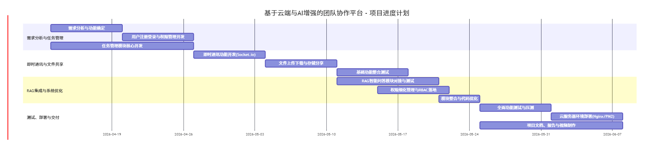





项目执行进度与交付里程碑
第 1-2 周
分析与基础基建
完成需求分析建模。搭建前后端底层框架。
实现基础任务看板 (CRUD) 与基于 JWT 的权限路由拦截。
第 3-4 周
核心业务流打通
部署 Socket.io 引擎。联调即时通讯双向收发。
完成⽂件上传云盘系统的功能整合。
第 5-6 周
AI 亮点与壁垒攻坚
完成 RAG 模块对接。
本地⽂档向量化存储跑通。 打通⾃然语⾔问答交互，进⾏多
模块代码重构整合。
第 7-8 周
测试验收与交付
接⼝压⼒测试调优。 完成云服务器⽣产部署。
撰写项⽬规范报告⽂档及演⽰视频，迎来结题审查。

Slide 14
核心风险识别和管控对策
技术集成与RAG实现风险
⻛险描述：WebSocket 即时通讯、文件共享与RAG智能问答模块集成时，容易出现性能瓶颈、接口不兼容或系统不稳定。
项目进度延期风险
⻛险描述：开发周期受限（8周），如果团队在⾼阶 AI 功能上过度陷⼊技术细节，可能导致⽆法按时交付可运⾏版本。
数据安全与隐私风险
风险描述：系统涉及文件共享和用户数据管理，如果权限控制不当，可能导致数据泄漏或越权访问问题。
最小化管控方案：采用MVP策略，先完成基础功能（任务管理 + 即时通讯 + 文件共享），再并行开发RAG模块。使用成熟开源框架，并进行严格的集成测试和单元测试。
最小化管控方案：严格执行敏捷开发，每2周一个迭代；基础MVP必须在第4周前完成；RAG作为增强功能逐步加入，每周团队同步进度。
最小化管控方案：采用JWT身份认证与角色权限控制；对文件访问进行细粒度权限校验；所有数据传输使用HTTPS加密；RAG检索仅基于加密元数据，不直接暴露原始文件内容。

Slide 15

战略评估：现有方案 vs 市场替代方案
评估维度 现有⾃主研发⽅案 (轻量 MVP + AI) | 市场替代⽅案 (直接采购 钉钉/⻜书 SaaS)
_{系统复杂度}
_{知识资产与AI能力}
_{工程实现价值}
自主研发方案在功能聚焦度、AI深度定制、以及工程实践价值上具有明显优势。我们通过MVP策略和风险管控措施，能够在8周内交付一个轻量、实用、带有智能问答助手的团队协作平台，因此这是当前最适合我们的方案。
功能聚焦，仅包含任务管理、即时通讯、文件共享和RAG智能问答，适合小型团队使用。
功能非常全面，但包含大量与我们无关的模块（如人事考勤、打卡等），对小型团队过于复杂。
与AI能力原生集成RAG智能问答，可基于团队自身文档进行自然语言检索，文档查找效率高。
主要依赖传统目录搜索，高级AI检索功能通常需要额外付费购买企业高级版。
能让我们完整经历从需求分析、架构设计、编码实现到测试部署的全过程，工程实践价值高。
开箱即用，无法锻炼团队的系统设计和代码实现能力，不符合本次软件工程实验课程目标。

Slide 16
Q&A

